Slide 1

Día, Fecha: | jueves, 20/07/2023
Hora de inicio: | 07:10 - 08:50
0771 INTRODUCCIÓN A LA PROGRAMACION Y COMPUTACION 2 [N]
Sergio Mynor David Felipe Zapeta

Slide 2
Lab #1 IPC2 N
Sergio Mynor David Felipe Zapeta

Slide 3
Agenda
Presentación
Contenido
01
04
Del aux
Teórico
Lectura
Instalación
02
05
del programa de laboratorio
de herramientas
Términos
Ejemplos
03
06
de la clase
De laboratorio

Slide 4
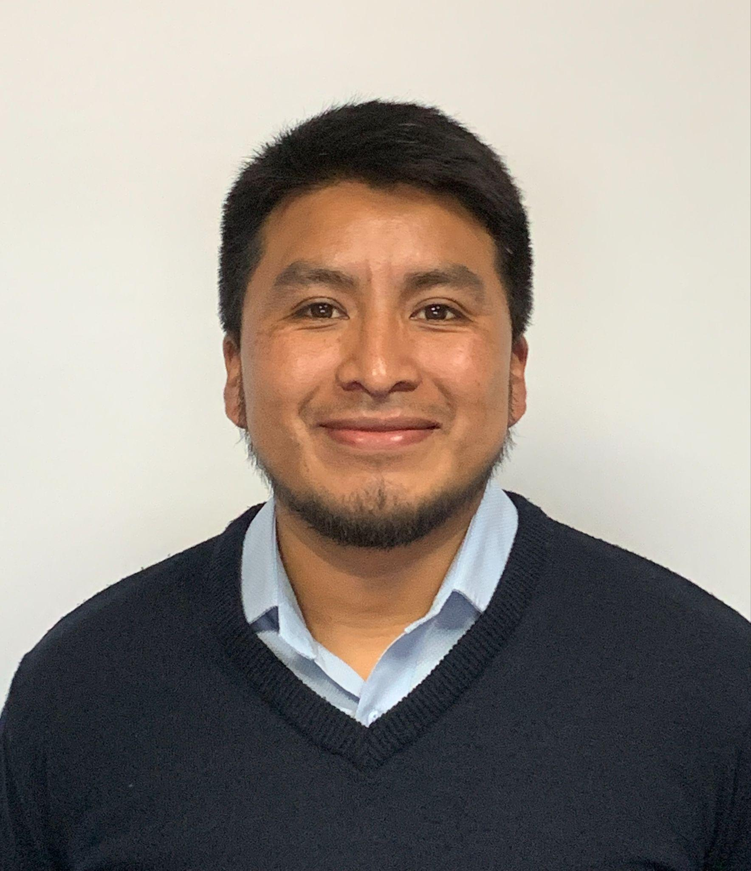
Contacto
Sergio Mynor David Felipe Zapeta
ipc2usac2023@gmail.com
Foros de Uedi
30849793

Slide 5
Nota de Promoción
Descripción | Solicitado | Ponderación
Proyecto1 | Entregable | 10 pts
Proyecto2 | Entregable | 10 pts
Proyecto3 | Entregable | 10 pts
Total |  | 30 pts
18,3 pts

Slide 6



Tecnologias
Venus has a nice name
Jupiter is the biggest planet

Slide 7





Herramientas
Venus has a nice name
Jupiter is the biggest planet

Slide 8
Normas
De la clase

Slide 9
Que esperamos?
Respeto
Tolerancia
Participacion
Todos somos estudiantes que merecemos respeto y debemos brindar respeto
Aceptación de ideas diferentes a la mía. Aun si estan equivocadas.
La clase es un espacio seguro en los que la opinión es bienvenida y nos ayuda a desarrollar las aptitudes blandas.

Slide 10
Aptitudes blandas
comunicación
positivismo
pensamiento crítico
adaptabilidad
ética de trabajo
liderazgo
Cuales son?

Slide 11
Instalación
De Python

Slide 12
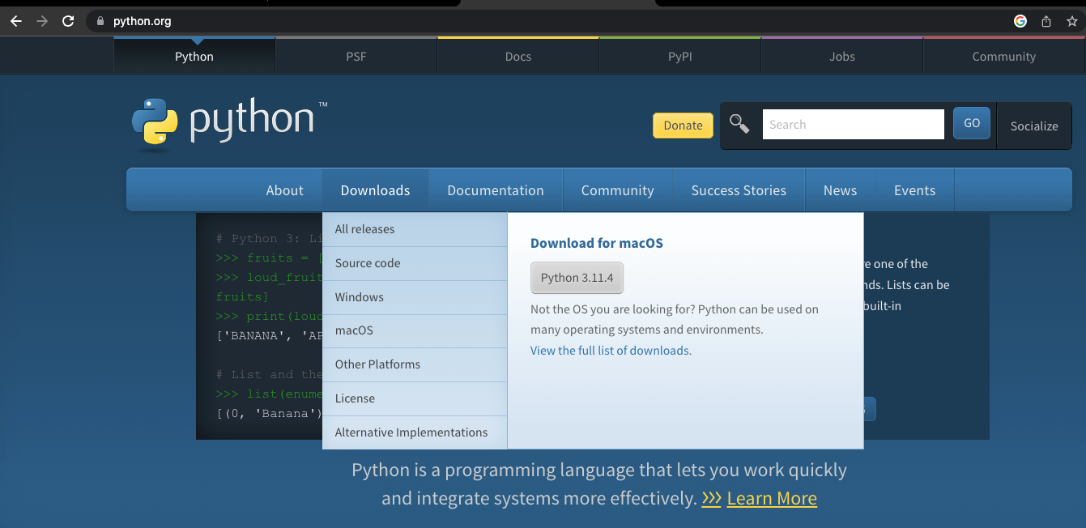
https://www.python.org/

Slide 13
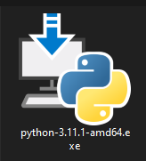
Daremos doble click al archivo descargado...

Slide 14
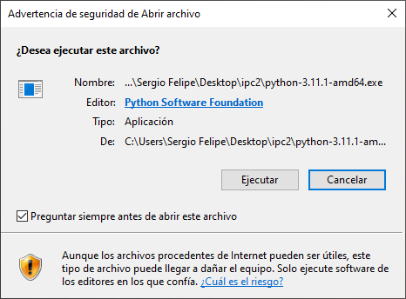
Seleccionamos ejecutar

Slide 15
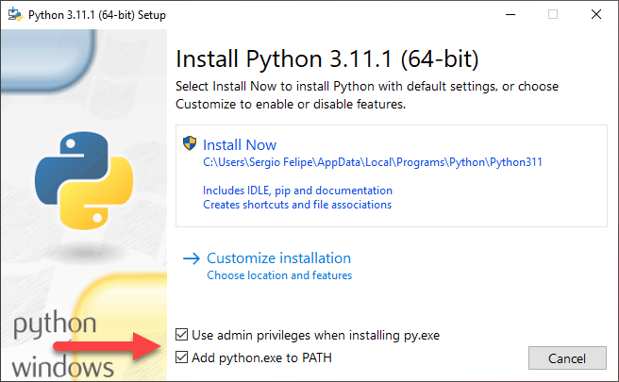
Marcamos ambos checkbox

Slide 16
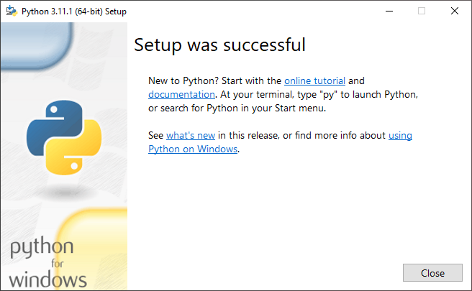
Mensaje de finalización de instalación

Slide 17
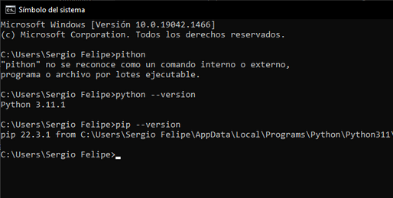
Comprobacion
Ejecutamos los comandos
python --version
pip --version
o
python3 --version
pip3 --version

Slide 18
Instalación
Visual Studio Code

Slide 19
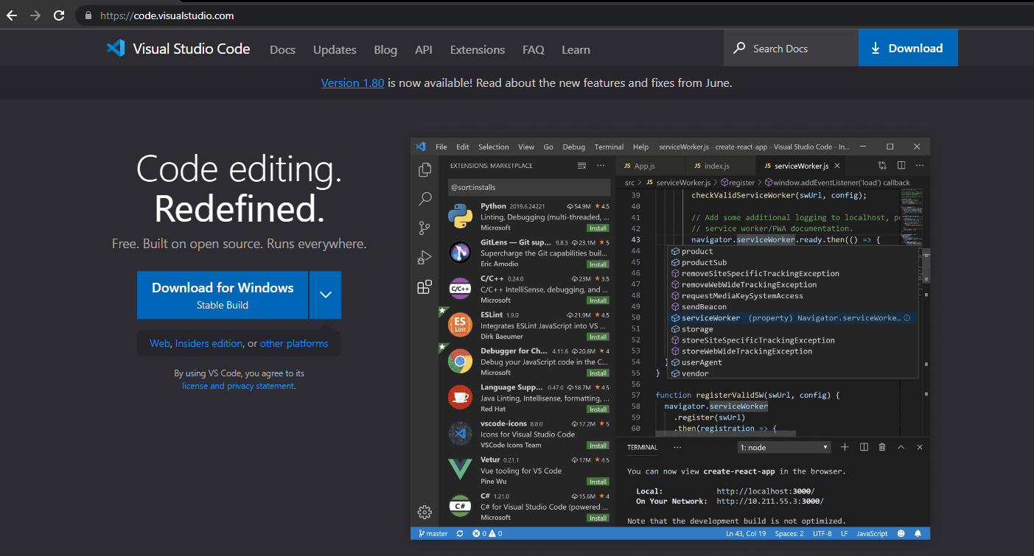
https://code.visualstudio.com/

Slide 20

Daremos doble click al archivo descargado...

Slide 21
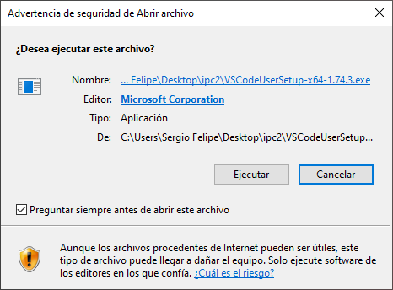
Seleccionamos ejecutar

Slide 22
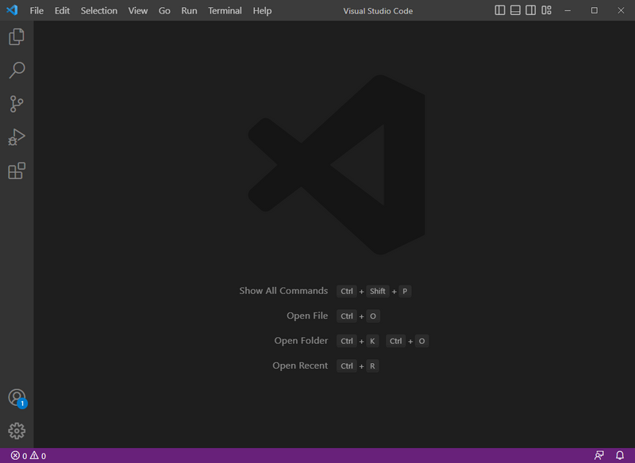
Resultado

Slide 23
Instalación
De GIT

Slide 24
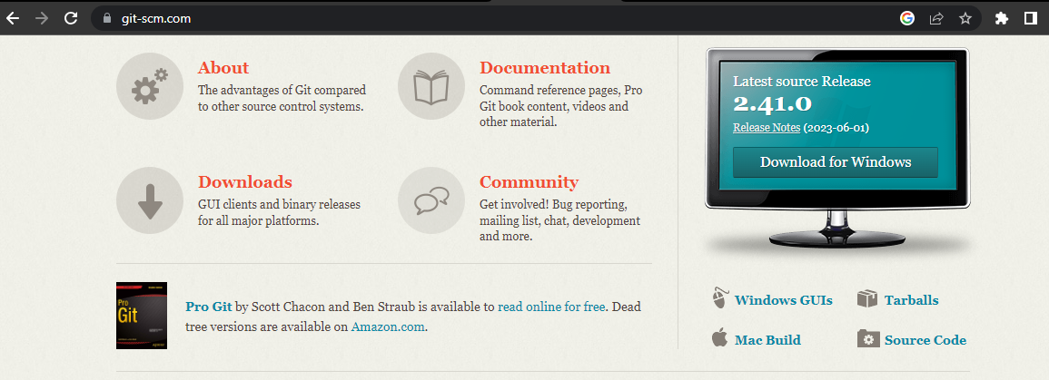
https://git-scm.com/

Slide 25
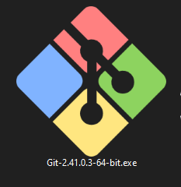
Daremos doble click al archivo descargado...

Slide 26
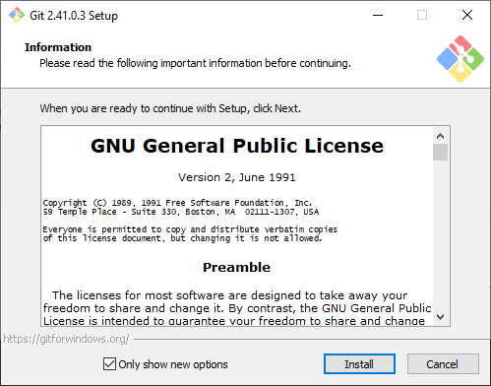
Seleccionamos install

Slide 27
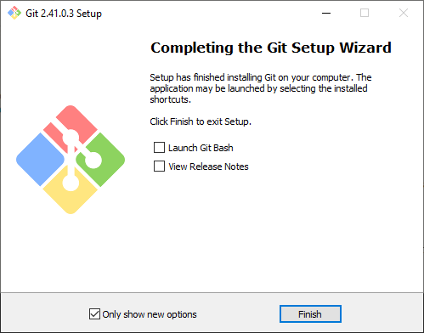
Damos siguiente en las opciones

